Slide 1

Universidad Tecnológica Oteima
Facultad de Ingeniería de Sistemas Computacionales
Sede David –Chiriquí
Materia
DISEÑO DE MATERIALES Y MEDIOS MULTIMEDIA
Tema
TÉRMINOS DE TECNOLOGÍA
Facilitador: Mgtr. Santiago Quintero
Estudiantes:
ÁNGEL ABEL CASTILLO 1-702-1130
Fecha de entrega 6 de diciembre de 2010

Slide 2
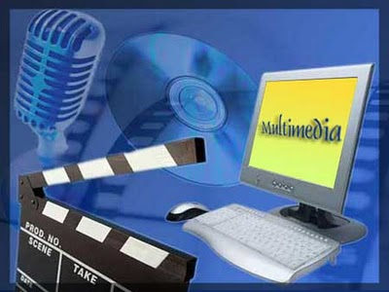
MULTIMEDIA
Se denomina multimedia a la integración de diferentes medios audiovisuales. Pueden distinguirse dos tipos: Los que pueden desarrollarse en soportes múltiples, integrando la información de manera complementaria (video, audio cassette, libro, etc.) y los que lo hacen a través de la computadora-integradamente.

Slide 3
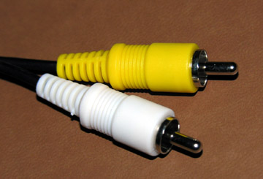
VIDEO
sistema de almacenamiento de secuencias de imágenes y sonidos, puede ser analógico o digital.
conectores RCA para vídeo compuesto (amarillo) y audio mono (blano)

Slide 4
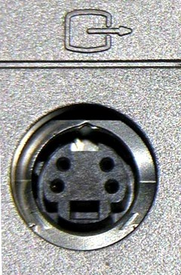
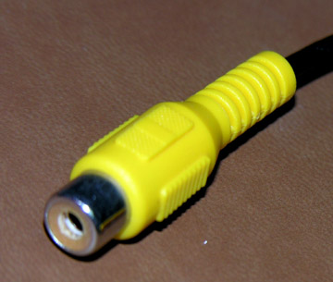
VÍDEO DIGITAL
sístema de almacenamiento de secuencias de imágenes y sonidos mediante un proceso de digitalización. formatos: MPEG, AVI, wmv, mov, DivX, XVid.
conector RCA, vídeo compuesto interno, masa externo
conector S-video de 4 pines, 4-crominancia, 3-luminancia, 2-masa, 1-masa

Slide 5


FLASH
formato de archivo esencialmente vectorial creado por Macromedia para ser visualizado en un navegador mediante el plug-in correspondiente, utiliza tecnología streaming, está diseñado para desarrollar animaciones vectoriales que pueden incluir otros media (audio, vídeo, imágenes, etc.) y permite el escalado.
Los ficheros fuentes tienen extensión .fla y los ficheros comprimidos para verse con un navegador y el plug-in adecuado tienen la extenión .swf. Utiliza un el lenguaje de scripts ActionScript

Slide 6

PLUGIN (PLUG-IN)
programa que interactúa con otro programa para aportarle una función o proceso determinando, con frecuencia los navegadores necesitan de un plugin para poder reproducir determinados tipos de formato de archivos.
Ejemplos
plugin para Flash
plugin para java
plugin para VRML
plugin para TeX

Slide 7
JAVA
lenguaje de programación independiente de la plataforma, creado originalmente por Sun (java.sun.com), los navegadores necesitan un soporte para poder poder ejecutar java. Los pequeños programas creados en java se denominan applets. Se utiliza en los servidores de aplicaciones web, sencillas (JSP) o arquitecturas complejas (J2EE).
También hay aplicaciones para teléfonos móviles (J2ME). Es un lenguaje ni totalmente interpretado ni totalmente compilado, el compilador genera un código intermedio, el bytecode, que es independiente de la plataforma. Se necesita un intérprete para ejecutar el bytecode, también denominado máquina virtual java (JVM). Es un lenguaje de propósito general, no específico para ninguna aplicación, orientado a objetos, con un sofisticado sistema para capturar excepciones (errores).

Slide 8
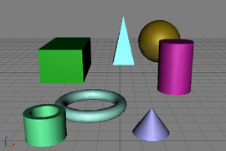
TRIDIMENSIONALIDAD (3D)
propiedad de poseer tres dimensiones (ancho, largo y profundo), reales o simuladas de forma virtual (RV).

Slide 9
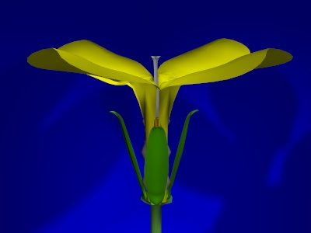
IMAGEN
representación visual de un objeto, puede ser imagen analógica (impresa en papel, en celuloide, etc) o imagen digital.
Propiedades: color, textura.

Slide 10
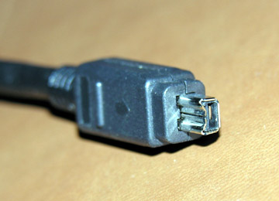
DIGITALIZACIÓN
proceso de convertir una señal analógica en digital.

Slide 11
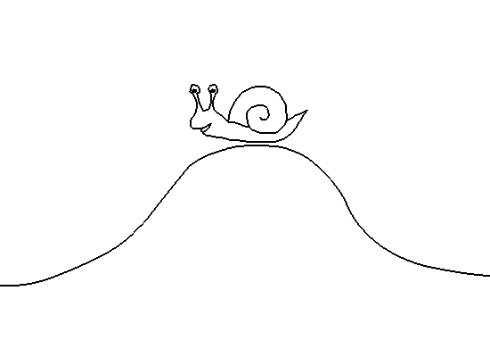
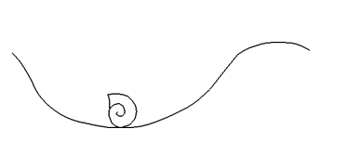
GIF ANIMADO
tipo de imagen gif compuesta por varias imágenes que se presentan secuencialmente dando la sensación de movimiento o animación.

Slide 12
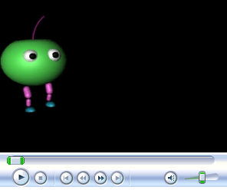
CINEMÁTICA INVERSA IK (INVERSE KINEMATICHS)
en el proceso de animación en 3D cuando existen varios objetos ligados jarárquicamente (cadena cinemática) y aplicamos movimiento al último de la cadena jararquizada y este movimiento se transfiere automáticamente al resto de los objetos, por ejemplo un pie ligado a una pantorrila y esta ligada a un muslo, al mover el pie el resto de los objetos se mueven si se han aplicado los ajustes de rotación correspondientes en los pivotes.

Slide 13

FOTOGRAMA CLAVE (KEYFRAME)
en una secuencia de imágenes o gráficos que cambian en el tiempo de forma o posición los fotogramas inicial o final de dicha secuencia y que son definidos para crear un interpolación automática de los fotogramas intermedios, generalmente en un proceso de animación.
Ejemplo de fotogramas clave en Flash

Slide 14
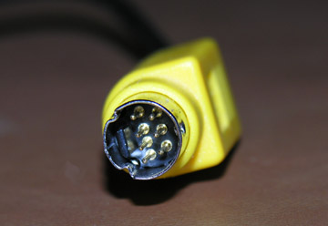
XVid
formato de vídeo digital mpeg-4 pero con licencia GPL.

Slide 15
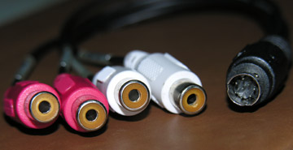
DivX
formato o códec de vídeo digital comprimido, basado en un formato mpeg.

Slide 16
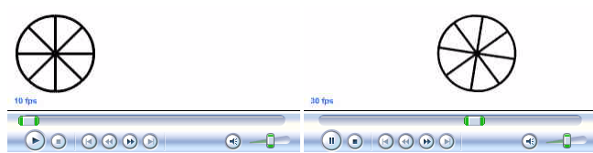
PERSISTENCIA RETINIANA
fenómeno visual relativo a la capacidad de retención en la memoria de una imagen durante un período de tiempo una vez visualizada, este fenómeno es el fundamento de la ilusión de movimiento en la animación, cine y televisión.
Fisiológicamente se debe a que los pigmentos de la retina tardan en restituirse un tiempo una vez han recibido el estímulo lumínico, este tiempo es de aproximadamente 1/15 segundos, por lo que si la frecuencia es de al menos 16 imágenes por segundo la sensación es de continuidad en el movimiento.

Slide 17
FUENTE
http://www.uoc.edu/_desarrollo/Mosaic/Web_2007_02/tfc/tfc0406/glosario/glosario.htm

